Slide 1
GTI – ÜBUNG 9
CMOS, NAND, PAL, Flipflops

Slide 2
CMOS Die Elektrotechnik lässt grüßen

Slide 3
Aufgabe 1 – CMOS
Beschreibung:
Sei die Schaltfunktion $f\left(x_{3},x_{2},x_{1},x_{0}\right)=x_{0} \overline{x_{1}} \overline{x_{2}}+x_{0} \overline{x_{1}} \overline{x_{3}}$ gegeben.

Slide 4
Aufgabe 1 – CMOS
Begriffsklärung:
CMOS:
Akronym für Complementary MOS
Komposition aus komplementären NMOS-Transistor-Feld (Pull-Down) und PMOS-Transistorfeld (Pull-Up)
Eine Schaltfunktion wird also zwei Mal umgesetzt
Vorteil: keine Energieverbrauch im festen Schaltzustand, da Stromfluss nur während der Schaltvorgänge

Slide 5
Aufgabe 1 – CMOS
Transistor:
Transfer Resistor (steuerbarer Widerstand)
Nutzung als steuerbarer Schalter (hier!) bzw. Verstärker
Elementares Element nahezu jeglicher Digitalschaltung
MOS:
Spezieller Typ eines Transistors
Elemente:
Source: Quelle bzw. Eingang des Transistors
Gate: positiv angelegte Spannung erzeugt Stromfluss zwischen Source und Drain
Drain: Ziel bzw. Ausgang des Transistors

Slide 6
Aufgabe 1 – CMOS
PMOS
Unterart des MOS-Transistor (bestimmte Dotierung: p-dotiert (Löcher))
Genutzt im Pull-Up Netz eines CMOS
Sperrt bei logischer 1 (d.h. 5 V) (deshalb Darstellung mit Inverter)
NMOS
Unterart des MOS-Transistor (bestimmte Dotierung: n-dotiert)
Genutzt im Pull-Down Netz eines CMOS
Öffnet bei logischer 1 (d.h. 5 V)

Slide 7
Aufgabe 1 – CMOS
Beispiel: CMOS – Darstellung eines Inverters
$f\left(x\right)= \overline{x}$
Pull-Up:
Realisiert normale Schaltfunktion $f\left(x\right)= \overline{x}$
Besteht nur aus negativen Eingängen (PMOS)
Pull-Down:
Realisiert negierte Schaltfunktion $f\left(x\right)= \overline{\overline{x}}=x$
Besteht nur aus positiven Eingängen (NMOS)
Falls negatives Literal im Ausdruck; Inverter vorschalten
$$Uv$$
$$x$$
$$f\left(x\right)$$
$$Erdung$$

Slide 8
Aufgabe 1 – CMOS
Standardzellen sind vorgefertigte CMOS-Realisierungen einfacher Schaltfunktionen, wie zum Beispiel Und, Oder oder Nicht, die im Baukastenprinzip zusammengesetzt werden können.
Schalten Sie die folgenden Standardzellen so zusammen, dass sie 𝑓 realisieren
Hinweis: die einzelnen Standardzellen sind gestrichelt umrahmt.

Slide 9
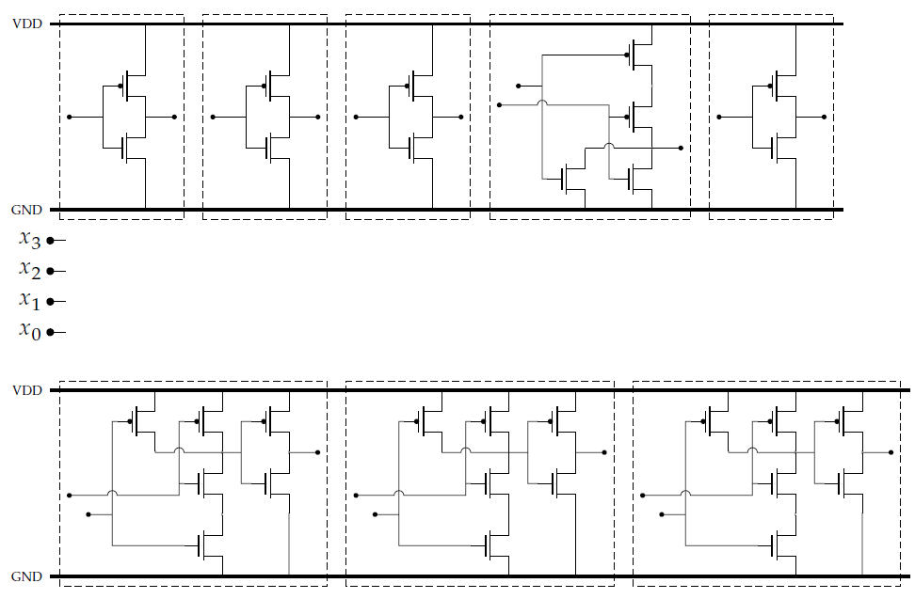
Aufgabe 1 – CMOS

Slide 10
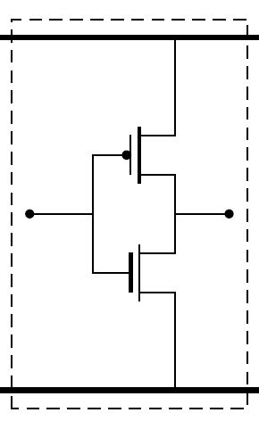
Aufgabe 1 – CMOS
Gehen wir die einzelnen Gatter durch
Pull-Up: $\overline{x}$
Pull-Down: $x→Negation: \overline{x}$
Hatte ich ja schon einmal als Beispiel:
Der Inverter!
x

Slide 11
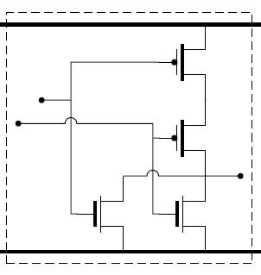
Aufgabe 1 – CMOS
Gehen wir die einzelnen Gatter durch
Pull-Up: $\overline{x}∙\overline{y}=\overline{x+y}$
Pull-Down: $x+y$
$→Negation: \overline{x+y}$
Das NOR-Gatter.
x
y

Slide 12
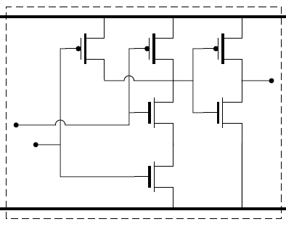
Aufgabe 1 – CMOS
Gehen wir die einzelnen Gatter durch
Pull-Up: $\overline{\overline{x}+\overline{y}}=x∙y$
Pull-Down: $\overline{x∙y}$
$→Negation: \overline{\overline{x∙y}}=x∙y$
NAND-Gatter links wird invertiert!
Das AND-Gatter.
Hinweis:
Das Schaltnetz kann auf Grund des Verknüpfungspunkts ( ), an dem Pull-Up und Pull-Down zusammengeführt werden, in zwei Bereiche aufgeteilt werden.
Diese kann man am besten separat voneinander auswerten!
x
x
y
y
Inverter

Slide 13
Aufgabe 1 – CMOS
NOT
NOT
NOT
NOR
NOT
AND
AND
AND

Slide 14
Aufgabe 1 – CMOS
Umformen des Ausdrucks, so dass unsere Gatter ausreichen
Wir haben: 4 NOT, 1 NOR, 3 ANDs
$f\left(x_{3},x_{2},x_{1},x_{0}\right)$ $=x_{0} \overline{x_{1}} \overline{x_{2}}+x_{0} \overline{x_{1}} \overline{x_{3}}$ | kein ODER (Doppelnegation)
$=\overline{\overline{(x_{0} \overline{x_{1}} \overline{x_{2}})+(x_{0} \overline{x_{1}} \overline{x_{3}})}}$ | großes NOR unter Negation
$=$ $\overline{\overline{(A \overline{x_{2}})+(A \overline{x_{3}})} }$ | Wiederverwenden von $A=x_{0} \overline{x_{1}}$
Geht genau auf ☺ Was für ein Zufall …

Slide 15
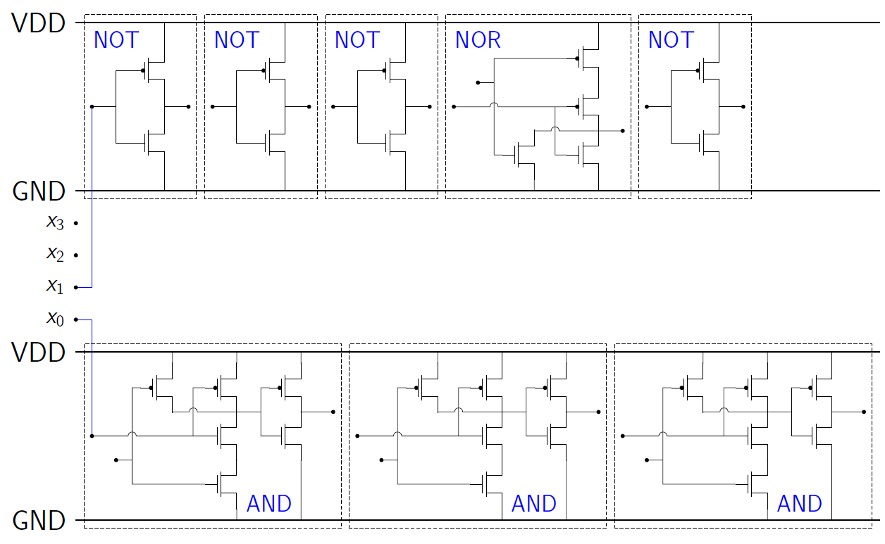
Aufgabe 1 – CMOS
Zuerst das A: $f\left(x_{3},x_{2},x_{1},x_{0}\right)=\overline{\overline{(A \overline{x_{2}})+(A \overline{x_{3}})} }$ | $A=x_{0} \overline{x_{1}}$

Slide 16
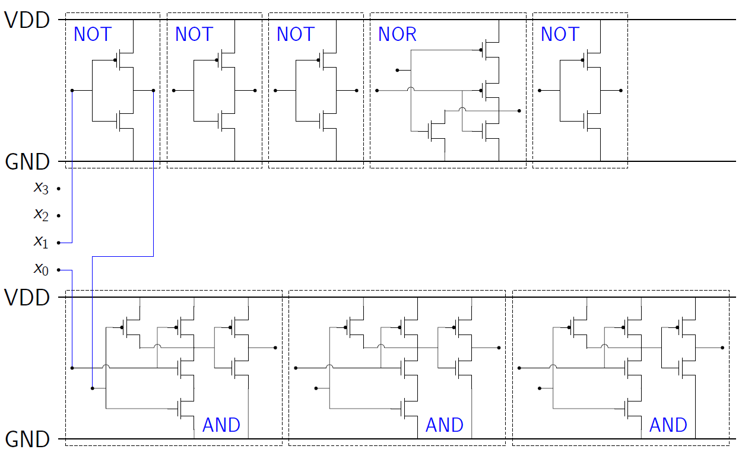
Aufgabe 1 – CMOS
Zuerst das A: $f\left(x_{3},x_{2},x_{1},x_{0}\right)=\overline{\overline{(A \overline{x_{2}})+(A \overline{x_{3}})} }$ | $A=x_{0} \overline{x_{1}}$

Slide 17
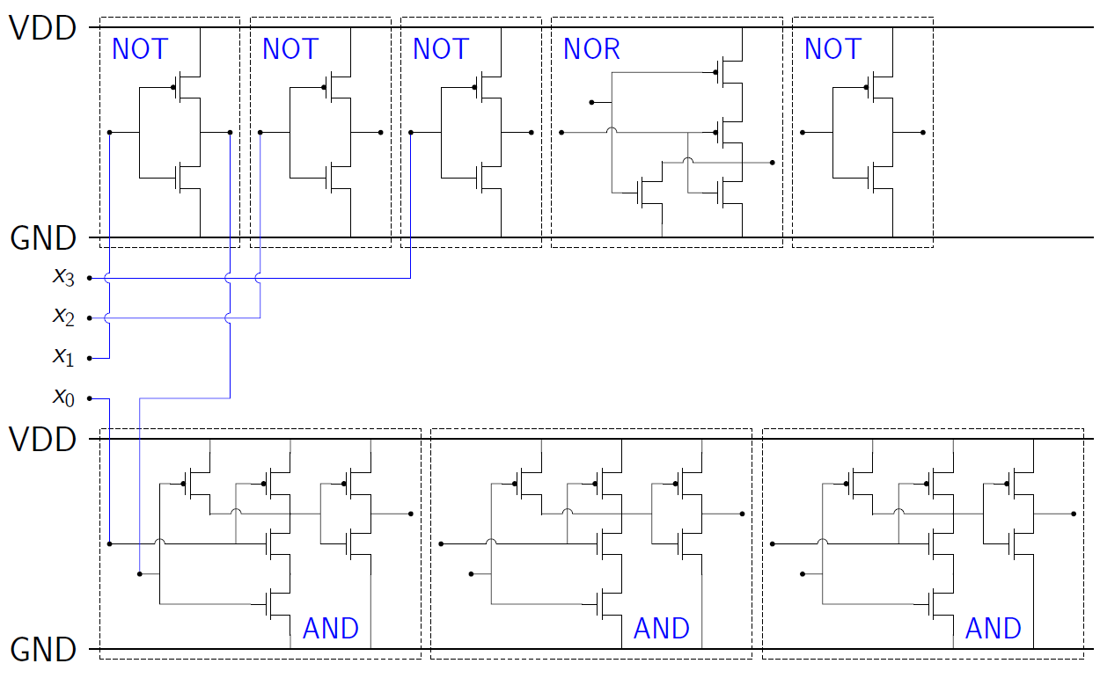
Aufgabe 1 – CMOS
Dann $\overline{x_{2}}, \overline{x_{3}}$: $f\left(x_{3},x_{2},x_{1},x_{0}\right)=\overline{\overline{(A \overline{x_{2}})+(A \overline{x_{3}})} }$ | $A=x_{0} \overline{x_{1}}$

Slide 18
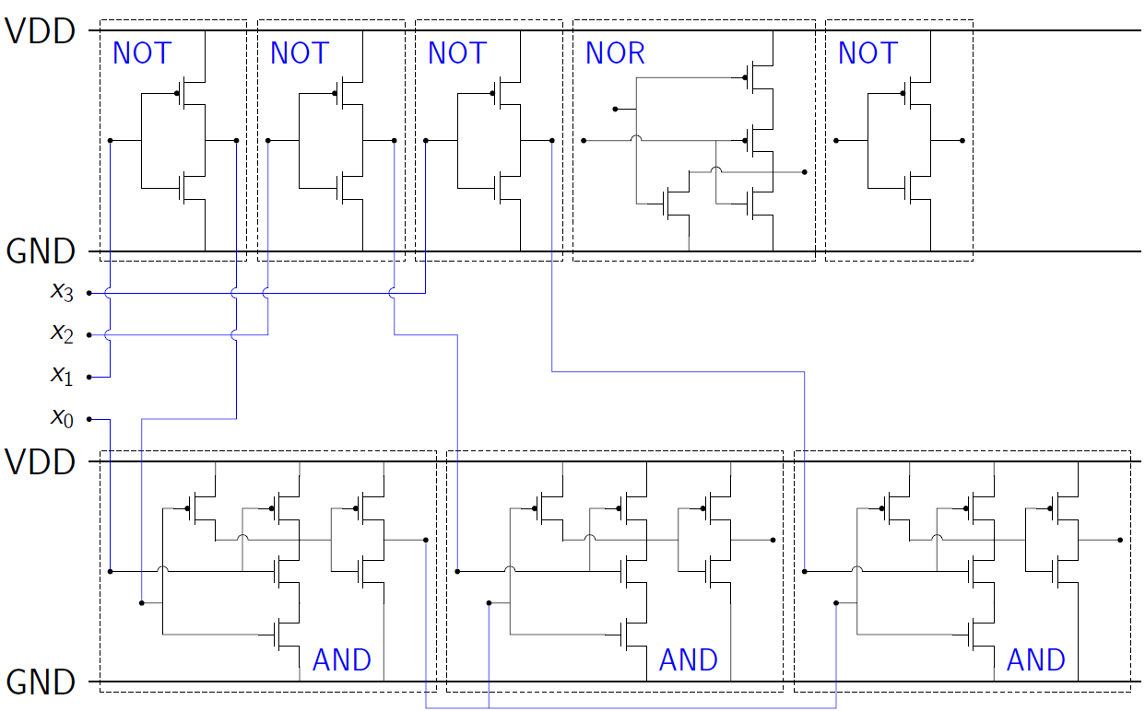
Aufgabe 1 – CMOS
Dann die ANDs: $f\left(x_{3},x_{2},x_{1},x_{0}\right)=\overline{\overline{(A \overline{x_{2}})+(A \overline{x_{3}})} }$ | $A=x_{0} \overline{x_{1}}$

Slide 19
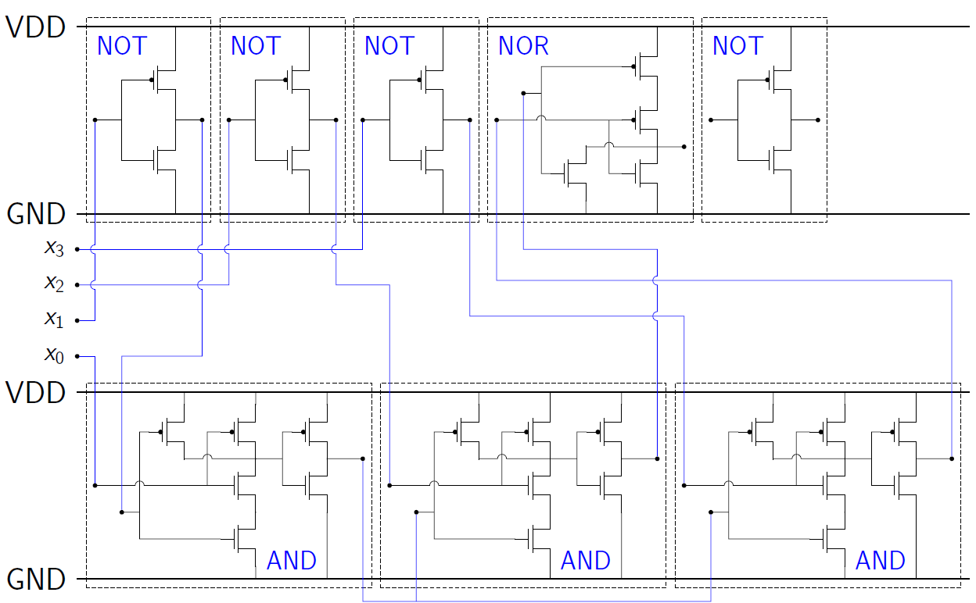
Aufgabe 1 – CMOS
Dann das NOR: $f\left(x_{3},x_{2},x_{1},x_{0}\right)=\overline{\overline{(A \overline{x_{2}})+(A \overline{x_{3}})} }$ | $A=x_{0} \overline{x_{1}}$

Slide 20
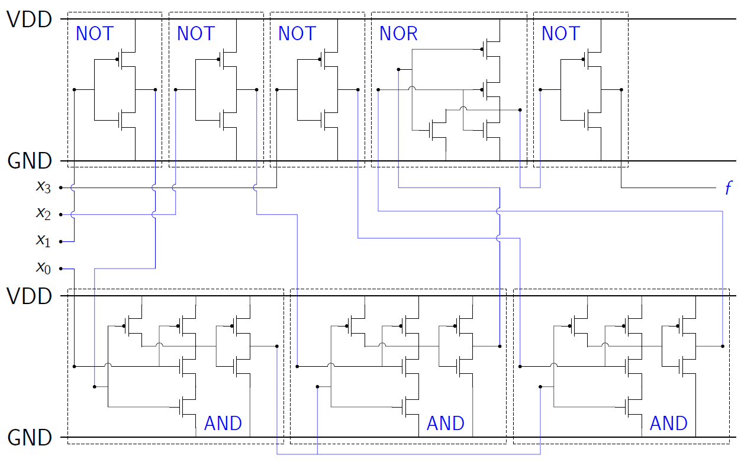
Aufgabe 1 – CMOS
Dann negieren. Fertig: $f\left(x_{3},x_{2},x_{1},x_{0}\right)=\overline{\overline{(A \overline{x_{2}})+(A \overline{x_{3}})} }$ | $A=x_{0} \overline{x_{1}}$

Slide 21
Aufgabe 1 – CMOS
Realisieren Sie die Schaltfunktion 𝑓 (𝑥3, 𝑥2, 𝑥1, 𝑥0) als CMOS-Schaltung mit möglichst wenig Transistoren, wobei alle Eingänge nur in der nicht invertierten Form zur Verfügung stehen.

Slide 22
Aufgabe 1 – CMOS
CMOS-Schaltung mit möglichst wenig Transistoren, wobei alle Eingänge nur in der nicht invertierten Form zur Verfügung stehen.
Minimieren des Ausdrucks:
$f\left(x_{3},x_{2},x_{1},x_{0}\right)$ $=x_{0} \overline{x_{1}} \overline{x_{2}}+x_{0} \overline{x_{1}} \overline{x_{3}}$ | Distributivgesetz
$=x_{0} \overline{x_{1}}( \overline{x_{2}}+\overline{x_{3}})$
PMOS-Ausdruck (alle Literale sind negiert):
$f_{PMOS}=x_{0} \overline{x_{1}}( \overline{x_{2}}+\overline{x_{3}})$ ($x_{0}$ wird durch einen Inverter negiert)
NMOS-Ausdruck (alle Literale sind nicht negiert):
$f_{NMOS}=\overline{f_{PMOS}}$ $=\overline{x_{0} \overline{x_{1}}( \overline{x_{2}}+\overline{x_{3}}) }$ |De Morgan
$= \overline{x_{0}}+x_{1}+x_{2}x_{3}$

Slide 23
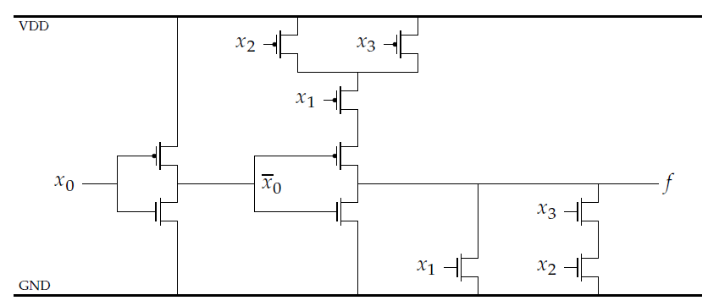
Aufgabe 1 – CMOS
$f_{PMOS}=x_{0} \overline{x_{1}}( \overline{x_{2}}+\overline{x_{3}})$ $f_{NMOS}=\overline{x_{0}}+x_{1}+x_{2}x_{3}$
Inverter

Slide 24
Aufgabe 1 – CMOS
Vergleichen Sie die Anzahl benötigter Transistoren in a) und b). Für welche Anwendungsfälle eignen sich die beiden Entwurfsmethoden jeweils?
Hinweis: Gates zählen

Slide 25
Aufgabe 1 – CMOS
Vor und Nachteile von a) und b) und Anwendungsfälle
Gatteranzahl:
a) 30 Transistoren b) 10 Transistoren
Sieger b): Implementierung ist schneller und platzsparender (auf Chip).
Automatisierbarkeit:
a) Sehr einfach b) Schwer und komplizierter
Sieger a): Billigere Produktionskosten, da nur automatische „Verkabelung“ nötig. Massenproduktion von Basiselementtafeln möglich.

Slide 26
NAND Der Traum jedes Studenten

Slide 27
Aufgabe 2 – NAND
Beschreibung:
Mit Hilfe von NAND-Gattern, kann jede beliebige Schaltfunktion realisiert werden (Gleiches gilt für die Verwendung von NOR-Gattern.). Realisieren Sie nun die Schaltfunktion:
$f=AC\overline{D}+ \overline{A}\overline{C}+BC+B\overline{D}$
Unter ausschließlicher Verwendung von NAND-Gattern, die zwei Eingänge besitzen. Wie viele NAND-Gatter sind erforderlich?

Slide 28
Aufgabe 2 – NAND
Basissysteme:
Ein Basissystem ist erzeugend (und minimal?), d.h. jede beliebige Schaltfunktion kann durch alleinigen Einsatz der Komponenten des Basissystems realisiert werden.
Korollar: Jedes Basissystem kann in jedes andere Basissystem umgeformt werden.
Bedeutende Basissysteme:
NAND
NOR
AND, OR, Negation (Es reicht auch: AND, Negation bzw. OR, Negation )

Slide 29
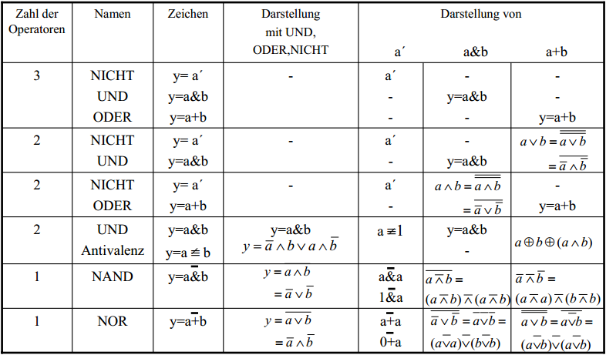
Aufgabe 2 – NAND
Basissysteme:
https://www-user.tu-chemnitz.de/~knmat/V/Alt/Dr%20K%94nig/Digtech3_2.pdf

Slide 30
Aufgabe 2 – NAND
Nandisierung/Norisierung:
Um einen beliebigen aussagenlogischen Ausdruck in eine Nand-Form oder Nor-Form mit zwei Eingängen zu bringen wenden wir folgende Gesetze an:
Doppelnegation, De Morgan, 1 bzw. 0 Erweiterung
NAND: NOR:
$A →\overline{\overline{A}}→ \overline{\overline{A1}1}$ $A →\overline{\overline{A}}→ \overline{\overline{A+0}+0}$
$AB → \overline{\overline{AB}}→ \overline{\overline{AB}1}$ $AB → \overline{\overline{AB}}→\overline{\overline{A}+\overline{B}}→\overline{\overline{A+0}+\overline{B+0}}$
$A+B → \overline{\overline{A+B}}→\overline{\overline{A}\overline{B}}→ \overline{\overline{A1} \overline{B1}}$ $A+B → \overline{\overline{A+B}}→\overline{\overline{A+B}+0}$
Wir können so jeden Ausdruck analog schrittweise umformen.

Slide 31
Aufgabe 2 – NAND
Nandisierung/Norisierung:
Falls kein 1 oder 0 Eingang zur Verfügung steht, verdoppelt man einfach den Eingang und hat somit aus einem, zwei Eingänge gemacht!
NAND: NOR:
$A →\overline{\overline{A}}→ \overline{\overline{A1}1}→ \overline{\overline{AA} \overline{AA}}$ $A →\overline{\overline{A}}→ \overline{\overline{A+0}+0}→\overline{\overline{A+A}+\overline{A+A}}$
$AB → \overline{\overline{AB}}→ \overline{\overline{AB}1} → \overline{\overline{AB} \overline{AB}}$ $AB → \overline{\overline{AB}}→\overline{\overline{A}+\overline{B}}→\overline{\overline{A+A}+\overline{B+B}}$
Sowas kommt manchmal in der Miniklausur vor …
… erhöht den Schreibaufwand aber nochmal deutlich.

Slide 32
Aufgabe 2 – NAND
$$f=AC\overline{D}+ \overline{A}\overline{C}+BC+B\overline{D}$$
Das Vorgehen: erst gesamt doppelt negieren und dann schrittweise auf die kleineren Terme zurückführen bis alles durch NAND mit zwei Eingängen substituiert ist
f $=\overline{\overline{AC\overline{D}+ \overline{A}\overline{C}+BC+B\overline{D}}}$ | Doppelnegation (Gesamt)
$=\overline{\overline{AC\overline{D}} ∙\overline{\overline{A}\overline{C}}∙ \overline{BC} ∙\overline{B\overline{D}}}$ | De Morgan
$=\overline{\overline{AC\overline{D1}} ∙\overline{\overline{A1} \overline{C1}}∙ \overline{BC} ∙\overline{B\overline{D1}}}$ | Erweitern mit 1
Wir wollen überall genau zwei Eingänge haben. Um mehrere Eingänge eines NAND auf zwei Eingänge zu reduzieren, doppelnegieren wir partiell und nutzen die Erweiterung mit 1.

Slide 33
Aufgabe 2 – NAND
$$f=AC\overline{D}+ \overline{A}\overline{C}+BC+B\overline{D}$$
f $=\overline{\overline{AC\overline{D1}} ∙\overline{\overline{A1} \overline{C1}}∙ \overline{BC} ∙\overline{B\overline{D1}}}$ | Partielle Doppelnegation AC
$=\overline{\overline{\overline{\overline{AC}} \overline{D1}} ∙\overline{\overline{A1} \overline{C1}}∙ \overline{BC} ∙\overline{B\overline{D1}}}$ | 1 Erweiterung
$=\overline{\overline{\overline{\overline{AC}1} \overline{D1}} ∙\overline{\overline{A1} \overline{C1}}∙ \overline{BC} ∙\overline{B\overline{D1}}}$
Den gleichen Trick nutzt man für den Gesamtterm. Man zergliedert diesen in zwei Hälften und jene ggf. dann wiederum in zwei Hälften, bis wir bei genau einem oder zwei verknüpften Teiltermen angekommen sind.
$=\overline{ \overline{\overline{\overline{\overline{\overline{AC}1} \overline{D1}}∙\overline{\overline{A1} \overline{C1}}}1}∙\overline{1\overline{\overline{BC} ∙\overline{B\overline{D1}}}} }$
Man benötigt insgesamt also 15 NAND-Gatter mit zwei Eingängen.
Man sieht: Diese Aufgabe macht immer besonders viel Spaß ☺

Slide 34
Aufgabe 2 – NAND
Anmerkung, um diese schöne Aufgabe zu rechtfertigen:
„Bei einer Implementierung von Logikfunktionen in CMOS-Technologie stehen dem Designer oft nur NAND-Gatterzellen mit fester Anzahl der Eingänge zur Verfügung (meistens nur zwei). Die Gründe dafür sind vor allem eine sehr starke Verschlechterung der Gatterlaufzeit in Abhängigkeit von der Anzahl (sog. fan in) und der aktuellen Belegung der Eingänge, die im schlimmsten Fall sogar quadratisch mit der Anzahl der Eingänge ansteigt. Zusätzlich erhöht sich auch der Energieverbrauch bei einer größeren Anzahl der Eingänge beträchtlich (mehr Transistoren, in CMOS immer 2*Anzahl der Eingänge, verbrauchen mehr Energie).“
Na ja ☺ Warum man das per Hand machen muss …

Slide 35
PAL Ein Herz für gelbe Weihnachtskugeln

Slide 36
Aufgabe 3 – PAL
Beschreibung:
Realisieren Sie einen Codeumsetzer, der eine 3 Bit Binärzahl in einen zyklischen Graycode umwandelt. Verwenden Sie dazu die gegebene PAL (Programmable Array Logic) Struktur.

Slide 37
Aufgabe 3 – PAL
1
$$x2$$
1
$$x1$$
1
$$x0$$
&
&
&
&
&
&
&
&
$≥$1
_{y}$2$
$≥$1
_{y}$1$
$≥$1
_{y}$0$

Slide 38
Aufgabe 3 – PAL
Begriffsklärung
PAL:
Programmable Array Logic, d.h. es können konjunktive Terme über ein Feld frei programmiert werden
Schaltung zur Repräsentation einer DMF
Erste Stufe: Auswahl der Literale für konjunktive Terme (Verundung der selektierten Literale) (programmierbar)
Zweite Stufe: Auswahl der programmierten konjunktiven Terme (fest)

Slide 39
Aufgabe 3 – PAL
Weitere wichtige Schaltungstypen im Vergleich:
PAL (Programmable Array Logic):
Programmierbare UND-Matrix, feste ODER-Matrix
PLA (Programmable Logic Array):
Programmierbare UND-Matrix, programmierbare ODER-Matrix
ULA (Universal Logic Array):
Feste UND-Matrix, feste ODER-Matrix
Auswahl der 2^{n} Minterme programmierbar
ROM (Read Only Memory):
Feste UND-Matrix, programmierbare ODER-Matrix

Slide 40
Aufgabe 3 – PAL
1
$$x2$$
1
$$x1$$
1
$$x0$$
&
&
&
&
&
&
&
&
$≥$1
_{y}$2$
Beispiel:
$$y2=x2+(x1 \overline{x0})$$
$≥$1
_{y}$1$
$≥$1
_{y}$0$

Slide 41
Aufgabe 3 – PAL
Codeumsetzer: 3 Bit Binärzahl -> zyklischer Graycode
Darstellung der Schaltfunktion in einer Tabelle:
x₂ | x₁ | X₀ | y₂ | y₁ | y₀
0 | 0 | 0 | 0 | 0 | 0
0 | 0 | 1 | 0 | 0 | 1
0 | 1 | 0 | 0 | 1 | 1
0 | 1 | 1 | 0 | 1 | 0
1 | 0 | 0 | 1 | 1 | 0
1 | 0 | 1 | 1 | 1 | 1
1 | 1 | 0 | 1 | 0 | 1
1 | 1 | 1 | 1 | 0 | 0

Slide 42
Aufgabe 3 – PAL
Auslesen der Schaltfunktionen (alternativ Schaltfunktionen im Symmetriediagramm)
$$y_{2}= x_{2}$$
$$y_{1}= x_{2}\overline{x_{1}}+x_{1}\overline{x_{2}}$$
$$y_{0}= x_{1}\overline{x_{0}}+x_{0}\overline{x_{1}}$$
x₂ | x₁ | X₀ | y₂ | y₁ | y₀
0 | 0 | 0 | 0 | 0 | 0
0 | 0 | 1 | 0 | 0 | 1
0 | 1 | 0 | 0 | 1 | 1
0 | 1 | 1 | 0 | 1 | 0
1 | 0 | 0 | 1 | 1 | 0
1 | 0 | 1 | 1 | 1 | 1
1 | 1 | 0 | 1 | 0 | 1
1 | 1 | 1 | 1 | 0 | 0

Slide 43
Aufgabe 3 – PAL
1
$$x2$$
1
$$x1$$
1
$$x0$$
&
&
&
&
&
&
&
&
$≥$1
_{y}$2$
$$y_{2}= x_{2}$$
$$y_{1}= x_{2}\overline{x_{1}}+x_{1}\overline{x_{2}}$$
$$y_{0}= x_{1}\overline{x_{0}}+x_{0}\overline{x_{1}}$$
$≥$1
_{y}$1$
$≥$1
_{y}$0$

Slide 44
Denkpause
Aufgabe: Scherzfragen
1: Wo kommt Silvester vor Weihnachten?
2: Was sagt der Weihnachtsmann, wenn er kopfüber in den Kamin fällt?
3: Es hängt an der Dachrinne und muss weinen, wenn die Sonne wird wieder scheinen.
Vier Wichtel A, B, C und D, werden eines Tages vom Weihnachtsmann beim Stehlen erwischt, bekommen eine Kappe aufgesetzt und werden in den Schnee eingegraben. Zwischen C und D befindet sich ein Felsen. Beide können also keinen der anderen sehen. B kann nur C sehen. A kann B und C sehen. Keiner kann jedoch seinen eigenen Hut sehen.
Der Weihnachtsmann verkündet: „Kann einer von ihnen seine eigene Kappenfarbe nennen, so kommen alle frei. Schafft es keiner oder rät einer falsch, benutze ich euch als Golfbälle.“
Die Wichtel wissen, dass es genau zwei rote und zwei violette Kappen gibt. Nach fünf Minuten löst einer das Rätsel und sagt seine eigene Kappenfarbe. Wer und wie hat er es gemacht?
.
A
B
C
D

Slide 45
Denkpause
Lösung:
1: Im Wörterbuch
2: Oh Oh Oh
3: Eiszapfen
Wichtel B sagt seine Kappenfarbe.
Er hat wohl folgenden Gedankengang gehabt: „Wenn mein Kappe so wie die meines Vordermannes C violett wäre, dann hätte A sofort gewusst, dass sein eigener Hut rot sein muss. Da A aber schon seit fünf Minuten schweigt muss mein Hut rot sein, denn nur dann kann A nicht wissen, welche Farbe sein Hut hat.“
A
B
C
D

Slide 46
Latches und Flipflops Endlich mal speichern

Slide 47
Aufgabe 4 – Flipflops
Beschreibung
In dieser Aufgabe sollen die Eigenschaften ausgesuchter Flipflopschaltungen untersucht werden. Die Verzögerungszeit eines jeden Logikgatters beträgt hierbei $τ=1 ns$

Slide 48
Aufgabe 4 – Flipflops
Begriffsklärung
Speicherelement:
Gerät/Modul, das einen zuvor angelegten Wert unbegrenzt speichert
Charakteristische Tabelle:
Befehl | Q(t): aktueller Zustand | Q(t+1): nächster Zustand
Set (S) | - | 1
Reset (R) | - | 0
Speichern/ keine Änderung | 0 | 0
 | 1 | 1

Slide 49
Aufgabe 4 – Flipflops
Aktivierungsmechanismen:
Pegelsteuerung
Pegel auf High (aktiviert)
Pegel auf Low (deaktiviert)
Flankensteuerung
Positive/steigende Flanke (aktiviert)
Negative/fallende Flanke (aktiviert)
Änderungszeitpunkte:
Synchron: zu festen durch den Takt (Clock) vorgegebenen Zeitpunkte (1) während des Pegels oder (2) während einer Flanke
Asynchron: zu beliebigen Zeitpunkten

Slide 50
Aufgabe 4 – Flipflops
Flipflop:
Speicherelement zur Speicherung eines Bits
Verschiedene Arten der Umsetzung (RS, JK, Master-Slave, D, …)
Zwei konträre gängige Definitionen:
Rein flankengesteuerte Speicherelemente
Überbegriff für jegliche Speicherelemente
Latch:
Pegelgesteuertes Flipflop
Deutsche Bezeichnung: transparentes Flipflop

Slide 51
Aufgabe 4 – Flipflops
An die Eingänge (A, B) der Schaltungen (a.1) und (a.2) werden nacheinander die Werte aus der Tabelle angelegt. Vervollständigen Sie die Tabelle und geben Sie den Signalen A bis D jeweils sinnvolle Bezeichnungen.
a.1
a.2
A | B | C1 | D1 | C2 | D2
0 | 1
0 | 0
1 | 1
1 | 0
1 | 1
0 | 0

Slide 52
Aufgabe 4 – Flipflops
Wir betrachten die Schalttabellen von NAND und NOR-Gattern
NOR:
Ausgang 0, sobald mind. eine 1
NAND:
Ausgang 1, sobald mind. eine 0
Dies gilt es zu beachten, da die Rückkoppelung bei diesen Fällen keine Änderung mehr hervorruft – wir also in einem stabilen Zustand landen (solange A und B konstant).
a.1
a.2
A | B | NOR | NAND
0 | 0 | 1 | 1
0 | 1 | 0 | 1
1 | 0 | 0 | 1
1 | 1 | 0 | 0

Slide 53
Aufgabe 4 – Flipflops
Beginnen wir mit dem Flipflop a.1. Um die Einträge der Tabelle zu bekommen, legen wir an die Eingänge A und B jeweils die geforderten Werte (0 bzw. 1) an und geben den stabilen Endzustand an (falls dieser existiert)
1: Eine 0 am Eingang eines NAND impliziert eine 1 am Ausgang.
2: Zwei Einsen am Eingang eines NAND implizieren eine 0 am Ausgang
Dadurch ändert sich der Wert von C nicht (stabiler Endzustand)
A
C
A | B | C | D
0 | 1 | 1 | 0
0 | 0
1 | 1
1 | 0
1 | 1
0 | 0
0
1
1
D
B
0
1

Slide 54
Aufgabe 4 – Flipflops
Ebenso verfahren wir für die anderen Kombinationen an den Eingängen A und B und beachten dabei die vorherige Belegung
1: Durch die vorherige Belegung liegen 0 und 1 an je einem NAND-Eingang
2: Durch die Nullen am zweiten Eingang ergeben sich an den Ausgängen zwei Einsen
Die neue 1 am oberen NAND-Eingang ändert nichts am Ausgang (stabiler Zustand). Dieser Zustand ist unzulässig; dies werden wir bei späteren FFs vermeiden.
A
A | B | C | D
0 | 1 | 1 | 0
0 | 0 | 1 | 1
1 | 1
1 | 0
1 | 1
0 | 0
0
C
1
0
1
1
D
B
1
0

Slide 55
Aufgabe 4 – Flipflops
Ebenso verfahren wir für die anderen Kombinationen an den Eingängen A und B und beachten dabei die vorherige Belegung
1: Durch die vorherige Belegung liegt jeweils eine 1 an einem NAND-Eingang
2: Somit ergeben sich am Ausgang zwei Nullen
3: Diese Nullen implizieren am Ausgang wieder zwei Einsen. Gehe zu Schritt 2.
Wir bekommen also eine Oszillation zwischen 0 und 1 am Ausgang (instabil!)
A
A | B | C | D
0 | 1 | 1 | 0
0 | 0 | 1 | 1
1 | 1 | ? | ?
1 | 0
1 | 1
0 | 0
1
C
0
1
0
1
0
D
B
0
1

Slide 56
Aufgabe 4 – Flipflops
Ebenso verfahren wir für die anderen Kombinationen an den Eingängen A und B und beachten dabei die vorherige Belegung
1: Die untere 0 impliziert eine 1 am Ausgang
2: Jene 1 impliziert am oberen NAND eine 0 am Ausgang
Dieser Zustand ist stabil, da sich durch die neue 0 nichts mehr ändert.
A
A | B | C | D
0 | 1 | 1 | 0
0 | 0 | 1 | 1
1 | 1 | ? | ?
1 | 0 | 0 | 1
1 | 1
0 | 0
1
C
0
1
0
D
B
1
0

Slide 57
Aufgabe 4 – Flipflops
Ebenso verfahren wir für die anderen Kombinationen an den Eingängen A und B und beachten dabei die vorherige Belegung
1: Aus der vorherigen Belegung resultierte eine 0 und eine 1
2: Somit ändert sich am Ausgang nichts mehr -> keine Änderung
Dieser Zustand ist stabil.
A
A | B | C | D
0 | 1 | 1 | 0
0 | 0 | 1 | 1
1 | 1 | ? | ?
1 | 0 | 0 | 1
1 | 1 | 0 | 1
0 | 0
1
C
0
1
0
D
B
1
1

Slide 58
Aufgabe 4 – Flipflops
Ebenso verfahren wir für die anderen Kombinationen an den Eingängen A und B und beachten dabei die vorherige Belegung
1: Aus der vorherigen Belegung resultierte eine 0 und eine 1
2: Beide Nullen implizieren eine 1 am Ausgang.
Dieser Zustand ist stabil.
A
A | B | C | D
0 | 1 | 1 | 0
0 | 0 | 1 | 1
1 | 1 | ? | ?
1 | 0 | 0 | 1
1 | 1 | 0 | 1
0 | 0 | 1 | 1
0
C
1
1
0
D
B
1
0

Slide 59
Aufgabe 4 – Flipflops
Betrachten wir nun die Tabelle zur Benennung der Ein- und Ausgänge
A | B | C | D | Entspricht
0 | 1 | 1 | 0 | Reset/Set
0 | 0 | 1 | 1 | Ungültig!
1 | 1 | ? | ? | Oszillation
1 | 0 | 0 | 1 | Set/Reset
1 | 1 | 0 | 1 | Keine Änderung
0 | 0 | 1 | 1 | Ungültig!
A
C
D
B
Befehl | Q(t): aktueller Zustand | Q(t+1): nächster Zustand
Set (S) | - | 1
Reset (R) | - | 0
Speichern/ | 0 | 0
keine Änderung | 1 | 1

Slide 60
Aufgabe 4 – Flipflops
Betrachten wir nun die Tabelle zur Benennung der Ein- und Ausgänge
Wir haben ein asynchrones Flipflop (keine Clock) mit einem ungültigen Zustand. Dies ist also eine R/S-Flipflop. Laut Definition erreicht man einen ungültigen Zustand durch das Eingangstupel (1,1) und nicht (0,0), weshalb wir unsere Eingänge als negiert annehmen. Wir definieren uns A als negierten Reset-Eingang und B als negierten Set-Eingang (auch andersherum möglich). Damit ist C = $\overline{Q}$ und D = Q.
Diese Art von Flipflop nennt man Active-low. (da negierter Eingang)
A | B | C | D | Entspricht
0 | 1 | 1 | 0 | Reset/Set
0 | 0 | 1 | 1 | Ungültig!
1 | 1 | ? | ? | Oszillation
1 | 0 | 0 | 1 | Set/Reset
1 | 1 | 0 | 1 | Keine Änderung
0 | 0 | 1 | 1 | Ungültig!
A = $\overline{R}$
C = $\overline{Q}$
D = $Q$
B =$\overline{S}$

Slide 61
Aufgabe 4 – Flipflops
Nun betrachten wir den zweiten Flipflop a.2:
1: Aus der unteren 1 resultiert eine 0 am Ausgang
2: Beide Nullen implizieren eine 1 am oberen Ausgang.
Dieser Zustand ist stabil!
0
A | B | C | D
0 | 1 | 1 | 0
0 | 0
1 | 1
1 | 0
1 | 1
0 | 0
a.2
1
0
1
0

Slide 62
Aufgabe 4 – Flipflops
Nun betrachten wir den zweiten Flipflop a.2:
1: Aus der vorherigen Belegung ergibt sich eine alte 0 und 1
2: Durch die angelegten Nullen ändert sich nichts an der Ausgabe
Dieser Zustand ist stabil!
0
A | B | C | D
0 | 1 | 1 | 0
0 | 0 | 1 | 0
1 | 1
1 | 0
1 | 1
0 | 0
a.2
1
0
1
0
0

Slide 63
Aufgabe 4 – Flipflops
Nun betrachten wir den zweiten Flipflop a.2:
1: Aus der vorherigen Belegung ergibt sich eine alte 0 und 1
2: Durch die angelegten Einsen ergeben sich oben und unten zwei Nullen
3: Die neue 0 am unteren NOR verändert die Ausgabe nicht
Dieser Zustand ist stabil!
1
A | B | C | D
0 | 1 | 1 | 0
0 | 0 | 1 | 0
1 | 1 | 0 | 0
1 | 0
1 | 1
0 | 0
a.2
0
0
1
0
1
0

Slide 64
Aufgabe 4 – Flipflops
Nun betrachten wir den zweiten Flipflop a.2:
1: Aus der vorherigen Belegung ergibt sich zwei alte Nullen
2: Am unteren NOR ergibt sich am Ausgang so eine 1
3: Die neue 1 am oberen NOR verändert die Ausgabe nicht
Dieser Zustand ist stabil!
1
A | B | C | D
0 | 1 | 1 | 0
0 | 0 | 1 | 0
1 | 1 | 0 | 0
1 | 0 | 0 | 1
1 | 1
0 | 0
a.2
0
0
1
0
0
1

Slide 65
Aufgabe 4 – Flipflops
Nun betrachten wir den zweiten Flipflop a.2:
1: Aus der vorherigen Belegung ergibt sich eine alte 1 und eine 0
2: Die beiden neuen Einsen ergeben am Ausgang zwei Nullen
3: Die neue 0 am oberen NOR verändert die Ausgabe nicht
Dieser Zustand ist stabil!
1
A | B | C | D
0 | 1 | 1 | 0
0 | 0 | 1 | 0
1 | 1 | 0 | 0
1 | 0 | 0 | 1
1 | 1 | 0 | 0
0 | 0
a.2
0
1
0
0
1
0

Slide 66
Aufgabe 4 – Flipflops
Nun betrachten wir den zweiten Flipflop a.2:
1: Aus der vorherigen Belegung ergeben sich zwei alte Nullen
2: Somit ergibt sich oben wie unten eine 1 am Ausgang
3: Die neuen Einsen ergeben wiederum Nullen am Ausgang (Wdh. Schritt 2)
Dieser Zustand ist instabil! Es kommt zur Oszillation
0
A | B | C | D
0 | 1 | 1 | 0
0 | 0 | 1 | 0
1 | 1 | 0 | 0
1 | 0 | 0 | 1
1 | 1 | 0 | 0
0 | 0 | ? | ?
a.2
1
0
0
1
0
1
0
1
0

Slide 67
Aufgabe 4 – Flipflops
Betrachten wir nun die Tabelle zur Benennung der Ein- und Ausgänge
Wir haben ein asynchrones Flipflop (keine Clock) mit einem ungültigen Zustand. Dies ist also eine R/S-Flipflop. Laut Definition erreicht man einen ungültigen Zustand durch das Eingangstupel (1,1), weshalb wir unsere Eingänge als nicht negiert annehmen. Wir definieren uns A als Set-Eingang und B als Reset-Eingang (auch andersherum möglich). Damit ist C = $\overline{Q}$ und D = Q
Diese Art von Flipflop nennt man Active-high. (da nicht-negierter Eingang)
A | B | C | D | Entspricht
0 | 1 | 1 | 0 | Reset/Set
0 | 0 | 1 | 0 | Keine Änderung
1 | 1 | 0 | 0 | Ungültig!
1 | 0 | 0 | 1 | Set/Reset
1 | 1 | 0 | 0 | Ungültig!
0 | 0 | ? | ? | Oszillation
A = S
C = $\overline{Q}$
D = $Q$
B = R

Slide 68
Aufgabe 4 – Flipflops
Wie bezeichnet man folgendes Flipflop?
Hinweis: C steht für Clock
A
$$Q$$
C
$$Q′$$
B

Slide 69
Aufgabe 4 – Flipflops
Wie bezeichnet man folgendes Flipflop?
Solange C = 0 ist das Gate deaktiviert, da an den Ausgängen immer (0,0) anliegt.
Bei C = 1, kann man sich das UND-Gatter wegdenken und es werden A und B weitergeleitet (aktiviert). Das Flipflop ist also ein pegelgesteuertes RS-Flipflop.
Außerdem ist es wieder Active-high.
A
$$Q$$
C
$$Q′$$
B
Gate
RS-Flipflop (a.2)

Slide 70
Aufgabe 4 – Flipflops
Das Flipflop soll so erweitert werden, dass es bei der steigenden (b.1), der fallenden (b.2) und bei jeder Flanke (b.3) die Daten übernimmt. Geben Sie jeweils das Schaltnetz und das zugehörige Zeitverhalten der Flankenerkennung an.
A
$$Q$$
Flanken-erkennung
C
C‘
$$Q′$$
B
Gate
RS-Flipflop (a.2)
C‘
C‘
C‘
C
C
C
t
t
t
b.1
b.2
b.3

Slide 71
Aufgabe 4 – Flipflops
Verzögerungsstrategien
Es gibt verschiedene Verzögerungsarten, um ein C_{alt} zu bekommen.
Inverter:
geringe Verzögerung
Man erhält ein negiertes C_{alt}
UND/ODER:
mittlere Verzögerung
Man erhält ein nicht neg. C_{alt}
Sonstige Gatter:
NAND/NOR genutzt, da geringere Verzögerung als AND/ODER (Latenz)
Andere Gatter werden auch hin und wieder verwendet
C
C‘
C_{alt}
C
C‘
C_{alt}

Slide 72
Aufgabe 4 – Flipflops
Das Flipflop soll so erweitert werden, dass es bei der steigenden Flanke die Daten übernimmt. Geben Sie jeweils das Schaltnetz und das zugehörige Zeitverhalten der Flankenerkennung an.
Wir wissen, dass die Verzögerungszeit $τ=1$ beträgt.
Wir wollen folgendes Verhalten (pro t = 1) umsetzen:
$$f\left(C_{alt}, C_{neu}\right)= \overline{C_{alt}}{∙C}_{neu}$$
C_{alt} | C_{neu} | C‘
0 | 0 | 0
0 | 1 | 1 (steigend)
1 | 0 | 0 (fallend)
1 | 1 | 0
C‘
C
t
b.1

Slide 73
Aufgabe 4 – Flipflops
Das Flipflop soll so erweitert werden, dass es bei der steigenden Flanke die Daten übernimmt. Geben Sie jeweils das Schaltnetz und das zugehörige Zeitverhalten der Flankenerkennung an.
Wir wissen, dass die Verzögerungszeit $τ=1$ beträgt. Dadurch entsteht ein C_{alt} nach dem Inverter, da die obere Leitung keine Verzögerung besitzt.
$$f\left(C_{alt}, C_{neu}\right)= \overline{C_{alt}}{∙C}_{neu}$$
Das UND-Gatter verzögert das C‘ um eine Zeiteinheit.
C‘
C
C‘
C
t
2
4
6
8
b.1

Slide 74
Aufgabe 4 – Flipflops
Das Flipflop soll so erweitert werden, dass es bei der fallenden Flanke die Daten übernimmt. Geben Sie jeweils das Schaltnetz und das zugehörige Zeitverhalten der Flankenerkennung an.
Wir wissen, dass die Verzögerungszeit $τ=1$ beträgt. Wir wollen folgendes Verhalten (pro t=1) umsetzen:
Problem: Wir bekommen durch einen Inverter nur $\overline{C_{alt}}$, deshalb formen wir um
$$f\left(C_{alt}, C_{neu}\right)= \overline{C_{neu}}{∙C}_{alt}=\overline{\overline{C_{alt}}{+ C}_{neu}}$$
b.2
C_{alt} | C_{neu} | C‘
0 | 0 | 0
0 | 1 | 0 (steigend)
1 | 0 | 1 (fallend)
1 | 1 | 0
C‘
C
t

Slide 75
Aufgabe 4 – Flipflops
Das Flipflop soll so erweitert werden, dass es bei der steigenden Flanke die Daten übernimmt. Geben Sie jeweils das Schaltnetz und das zugehörige Zeitverhalten der Flankenerkennung an.
Wir wissen, dass die Verzögerungszeit $τ=1$ beträgt. Dadurch entsteht ein C_{alt} nach dem Inverter, da die obere Leitung keine Verzögerung besitzt. Wir nutzen ein NOR.
$$f\left(C_{alt}, C_{neu}\right)=\overline{\overline{C_{alt}}{+ C}_{neu}}$$
Das NOR-Gatter verzögert das C‘ um eine Zeiteinheit.
C‘
C
C‘
C
t
2
4
6
8
b.1

Slide 76
Aufgabe 4 – Flipflops
Das Flipflop soll so erweitert werden, dass es bei beiden Flanken die Daten übernimmt. Geben Sie jeweils das Schaltnetz und das zugehörige Zeitverhalten der Flankenerkennung an.
Wir wissen, dass die Verzögerungszeit $τ=1$ beträgt. Wir wollen folgendes Verhalten (pro t=1) umsetzen:
$$f\left(C_{alt}, C_{neu}\right)= \overline{C_{neu}}{∙C}_{alt}+ \overline{C_{alt}}{∙C}_{neu}=\left(\overline{C_{neu}}{+ \overline{C_{alt}})∙(C}_{alt}{+C}_{neu}\right)$$
= $\overline{\overline{C_{alt}} \overline{C_{neu}}+C_{alt} C_{neu}} = \overline{\overline{C_{alt}}⊕C_{neu}}$
b.2
C_{alt} | C_{neu} | C‘
0 | 0 | 0
0 | 1 | 1 (steigend)
1 | 0 | 1 (fallend)
1 | 1 | 0
C‘
C
t

Slide 77
Aufgabe 4 – Flipflops
Das Flipflop soll so erweitert werden, dass es bei der steigenden Flanke die Daten übernimmt. Geben Sie jeweils das Schaltnetz und das zugehörige Zeitverhalten der Flankenerkennung an.
Wir wissen, dass die Verzögerungszeit $τ=1$ beträgt. Dadurch entsteht ein C_{alt} nach dem Inverter, da die obere Leitung keine Verzögerung besitzt. Wir nutzen ein XNOR.
$$f\left(C_{alt}, C_{neu}\right)=\overline{\overline{C_{alt}}⊕C_{neu}}$$
Das XNOR-Gatter verzögert das C‘ um eine Zeiteinheit.
C‘
C
C‘
C
t
2
4
6
8
b.1

Slide 78
Aufgabe 4 – Flipflops
Erweitern Sie nun die Schaltung dahingehend, dass keine undefinierten Zustände, wie sie in Aufgabe a) der Fall waren, mehr auftreten.
Hinweis: der ungültige Zustand trat bei A = 1 und B = 1 auf. Wir bauen uns jetzt ein JK-Flipflop
A
$$Q$$
C
$$Q′$$
B

Slide 79
Aufgabe 4 – Flipflops
Lösung: Rückleiten der Ausgabe Q/Q‘ in die Flankensteuerung
Der ungültige Zustand trat bei A = 1 und B = 1 auf.
Wir sperren nun einen der Eingänge A und B, wenn Q bzw. Q‘ vorher 0 ist. Dadurch haben wir eine Differenzierung zwischen oben und unten.
Wir umgehen somit gleiche Werte.
A
$$Q$$
C
$$Q′$$
B
A | B | C | D | Entspricht
0 | 1 | 1 | 0 | Reset/Set
0 | 0 | 1 | 0 | Keine Änderung
1 | 1 | 0 | 0 | Ungültig!
1 | 0 | 0 | 1 | Set/Reset
1 | 1 | 0 | 0 | Ungültig
0 | 0 | ? | ? | Oszillation

Slide 80
Vielen Dank für eure großzügige Aufmerksamkeit
‘Ci sono soltanto due possibili conclusioni: se il risultato conferma le ipotesi, allora hai appena fatto una misura; se il risultato è contrario alle ipotesi, allora hai fatto una scoperta.’
Enrico Fermi
Dizionario Biografico degli Italiani, vol. 46.

Slide 81
Frohe Weihnachten und ein schönes neues Jahr!

Slide 82
Frohe Weihnachten und ein schönes neues Jahr!
Bildquellen:
http://gallery.yopriceville.com/var/resizes/Free-Clipart-Pictures/Decorative-Elements-PNG/Transparent_Snowflake_Clipart.png?m=1381834448
http://fc02.deviantart.net/fs70/i/2011/191/4/a/snow_mountain_2_by_toysoldierthor-d3lijgs.png
http://3.bp.blogspot.com/--JaQb8ShhIA/TvEFDSDNgUI/AAAAAAAAKko/_eAfO4DHmmM/s1600/Golden+giftbox-250x250.png

Slide 83
Weiterführende Links
Die Fotos (1): http://visual6502.org/images/pages/Motorola_68000.html 68000 Die Fotos (2) & Schematic: https://og.kervella.org/m68k/ 68000 Befehlssatz: http://68k.hax.com/ VGA Controller mit Standardzellen: https://www.markbowers.org/asic-vga/ Standardzellenbibliothek: http://www.vlsitechnology.org/html/cells/vsclib013/ Standardzellen in 3D: https://en.wikipedia.org/wiki/Standard_cell Verrückte Russen: psxdev.ru Zugehöriges Repo: https://github.com/ogamespec/psxdev Prozessorsimulationen auf Transistorebene: http://www.visual6502.org/

